Slide 1

لغات برمجة
Laravel
تقدمة الطالب :
محمد بلال الشمالية
إشراف المهندسة : ريم الناصر

Slide 2

ماهو اللارافيل :
لارافل هو اطار عمل خاص بلغة php , يقدم لارافل بيئة عمل متكاملة لكل ما تحتاجه لبناء موقع كامل من الناحيتين (back-end , front-end).
لارافل مبني على طريقة MVC الشهيرة التي تفصل ال Model عن View عن Controller , مما يوفر لك بيئة عمل سلسة وسهلة.

Slide 3

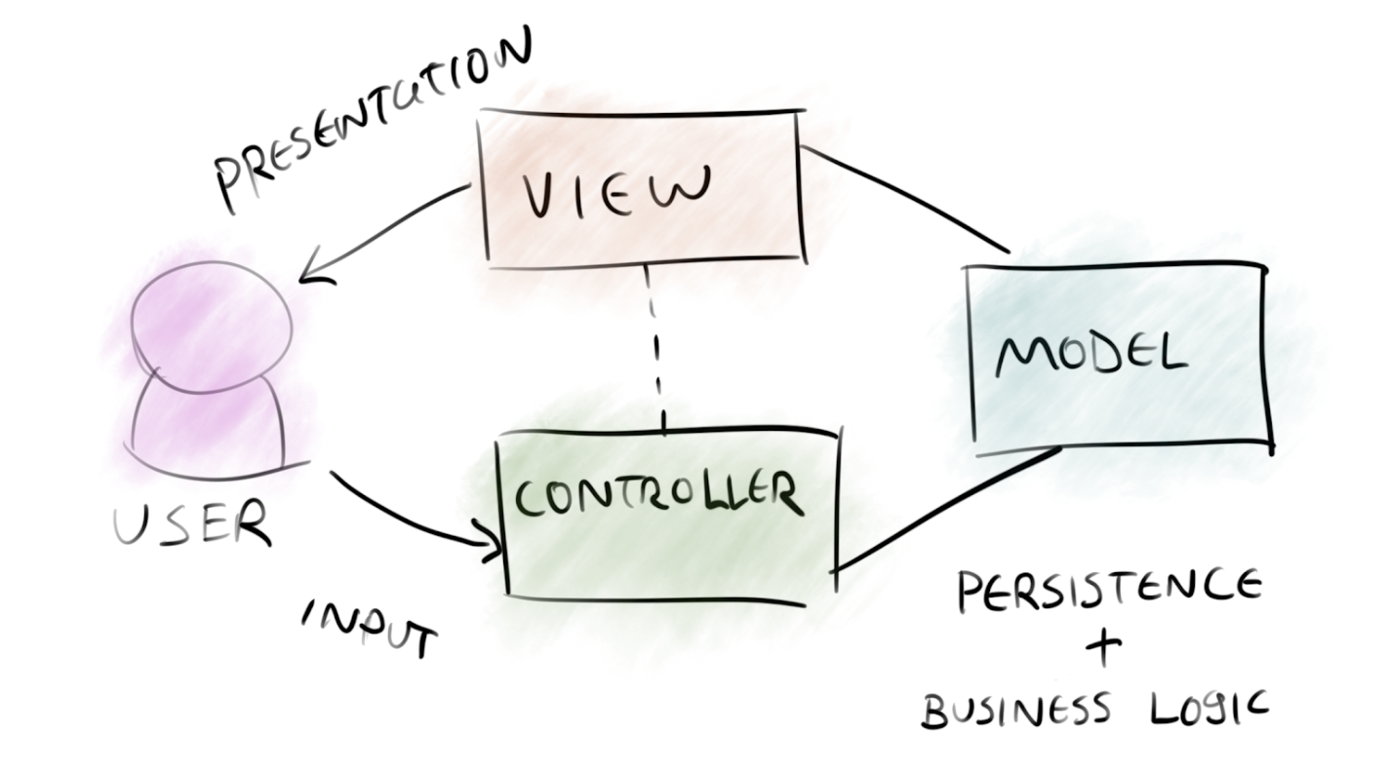
ما هو ال MVC ؟
عمليات على قاعدة البيانات (إضافة - حذف - تعديل) مثال : إدخال معلومات طالب.
استعراض البيانات. مثال : استعراض الطلاب.

Slide 4
لماذا اللارافيل ؟
Migration
وهو نظام تهجير البيانات حيث أن إنشاء قاعدة البيانات من خلاله أسهل من إنشائها يدويا بالإضافة لسهولة نقله لأنه أساسا موجود ضمن ملفات المشروع
الامان
بسبب اتباعها خوارزميات تشفير من أجل تشفير البيانات المطلوب تشفيرها (كلمة المرور) بالإضافة لكونها مفتوحة المصدر ف إصلاح أخطاء الحماية يكون أسرع من قبل مطوريها
واسع الانتشار
لأنها معتمدة على لغة برمجة مفتوحة المصدر.

Slide 5
طريقة تنصيب اللارفيل
بعد تنصيب برنامج xampp أو أحد البرامج الشبيه له , وبعد تنصيب ال composer نضع الأمر التالي في الCMD .
composer create-project laravel/laravel example-app
بعد إنشاء المشروع يجب علينا تهيئة ملف الENV الذي يهيئ التواصل مع قاعدة البيانات.
بعدها يجب علينا انشاء migration من أجل كتابة صفوف قاعدة البيانات بداخله وتهجير هذه الصفوف لتصبح قاعدة بيانات حقيقية.

Slide 6
تطبيق عملي : إنشاء صفحة لعرض وإدخال وحذف وتعديل بيانات طالب:
Create Migration
Php artisan make:migrate student
Create Model
Php artisan make:model Student
Create Controller
Php artisan make:controller Student
Create View
Throw create file with blade.php extinction

Slide 7
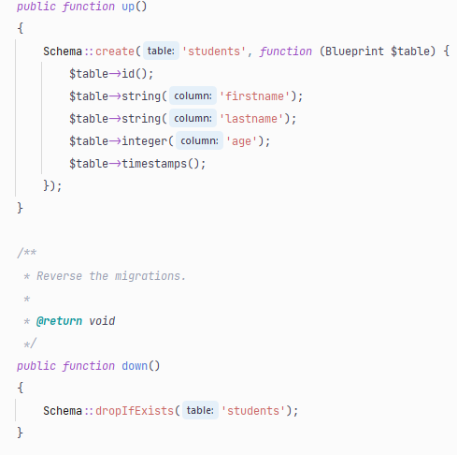
ملف الـ Migration الذي سيمثل جدول قاعدة البيانات :
الطريقة up والتي ستستخدم من أجل إنشاء جدول في قاعدة البيانات حسب الأعمدة المذكورة في التابع create
الطريقة down والتي تستخدم من أجل حذف الجدول حذفا نهائيا في حين استدعائها.

Slide 8
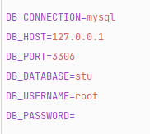
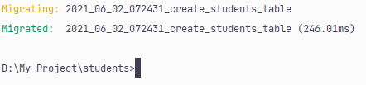
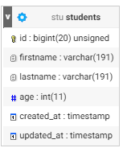
طريقة تهجير ملف الـ Migration لكي يصبح جدولاً في قاعدة البيانات:
في البداية يجب تهيئة ملف ال .env الموجود في ملفات المشروع من أجل الاتصال مع قاعدة البيانات.
بعدها يجب كتابة الأمر :
php artisan migrate:fresh
نلاحظ أنه تم تهجير الملف ليصبح جدول في قاعدة البيانات.
ملاحظة : يجب تشغيل الـ Xampp من أجل الphpMyAdmin

Slide 9
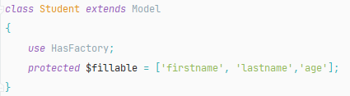
صف الـ Model:
وهو الصف الذي سيمثل أغراض الجدول student بحيث يكون كل سطر من البيانات المدخلة في الجدول عبارة عن غرض من الكلاس student .
وهو عبارة عن مصفوفة تأخذ القيم والتي هي عبارة عن أسماء الأعمدة في جدول الـstudent .
متحول الـ fillable:
سيتم الشرح عنها في سلايد لاحق ☻.
الـ HasFactory:

Slide 10
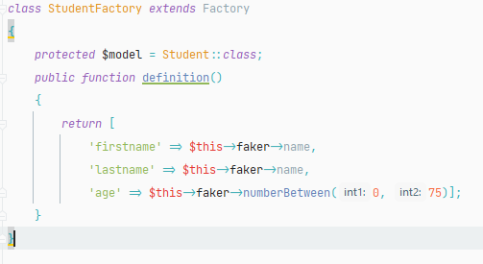
الـ HasFactory:
والذي يدل على أن الـ Model لديه بيانات تجريبية من أجل الإختبار.
من أجل ذلك يتم إنشاء صف يرث من الصف Factory وبداخله التابع definition يتم من خلاله إرجاع البيانات التجريبية كمصفوفة.
يتم إنشاء Factory من خلال الأمر: php artisan make:factory StudentFactory --model="App\\Student"
يتم تهجير البيانات لقاعدة البيانات من خلال الأمر: php artisan db:seed

Slide 11
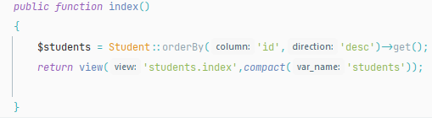
صف الـ Controller:
وهو الصف الذي ستتم كتابه التوابع بداخله من أجل العمليات على قاعدة البيانات (استعراض – حذف – تعديل - إدخال).
التابع Index:
وهو التابع المسؤول عن استدعاء بيانات الطلاب ومن ثم تمريرها للواجهة index التي سيتم من خلالها استعراض بيانات الطلاب.
المتحول student والذي سيحتوي على جميع بيانات الطلاب الموجودة في جدول الstudent.
المتحول student والذي سيحتوي على جميع بيانات الطلاب الموجودة في جدول الstudent.

Slide 12
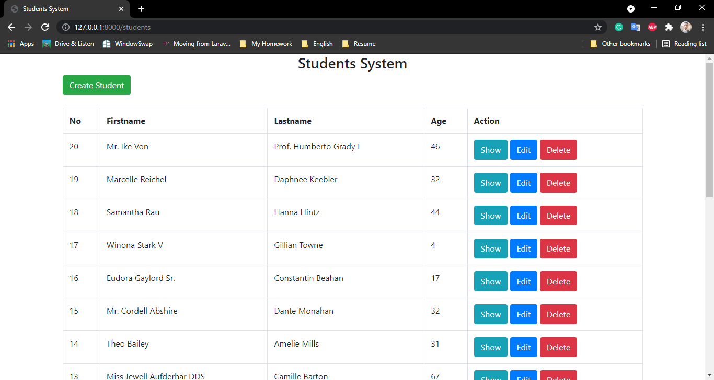
صفحة الـIndex:

Slide 13
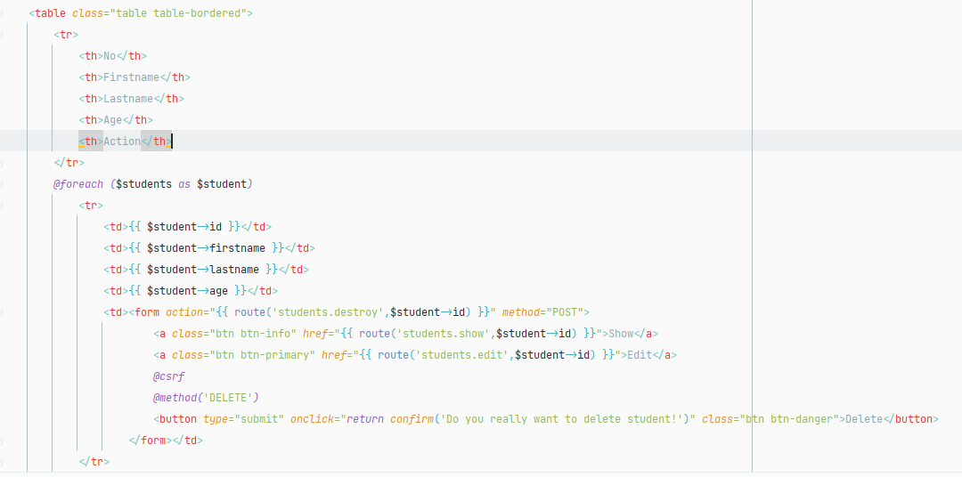
صفحة الـIndex:
الجزء المهم في هذه الصفحة هو حلقة الforeach حيث سيتم توليد سطر خاص بالـ table من أجل كل طالب
تنتهي الحلقة بالanotation @endforeach

Slide 14
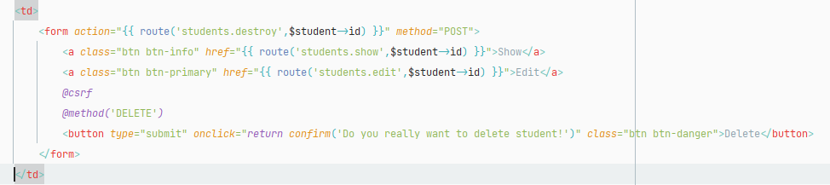
صفحة الـIndex:
نلاحظ وجود form وذلك من أجل عمليات الحذف و لتعديل و الاستعراض
حيث يتم وصول للطالب من خلال رقمه (Id)

Slide 15
صفحة الـIndex:

Slide 16
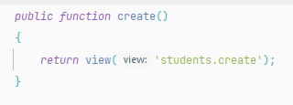
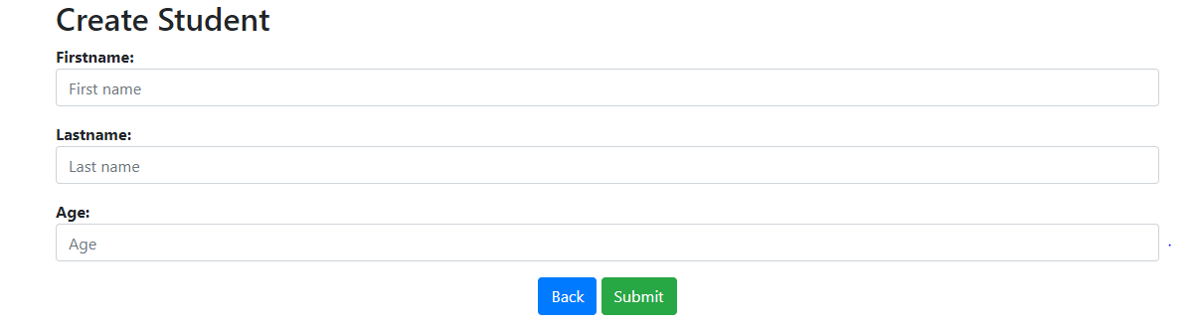
التابع create:
وهو التابع المسؤول عن استعراض صفحة إضافة طالب, ويتم استدعائه عند الضغط على زر create student في واجهة الـIndex .

Slide 17
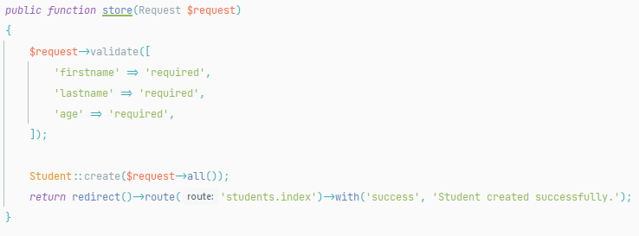
التابع store:
وهو التابع المسؤول عن إدخال البيانات الموجودة ضمن الـrequest والتي من المفترض أن تكون بيانات طالب.
يتم التحقق من وجود البيانات من خلال التابع validate ويتم إدخالها عن طريق التابع create بعد ذلك يتم توجيه للصفحة index .

Slide 18
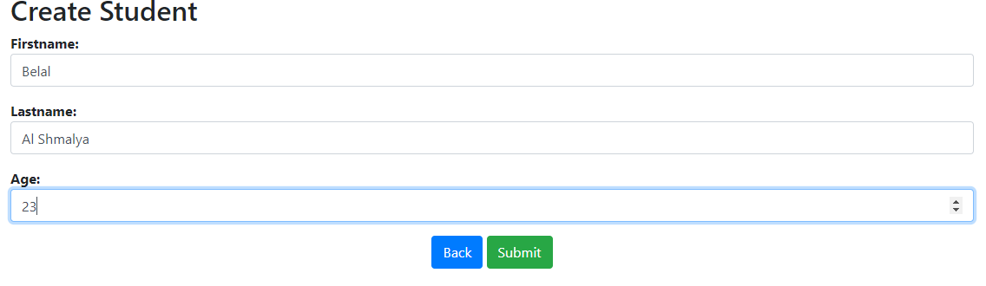
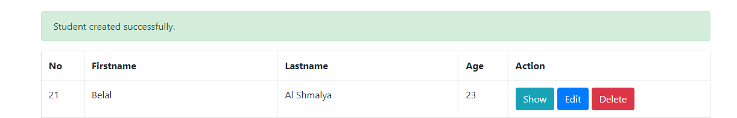
صفحة إنشاء طالب:

Slide 19
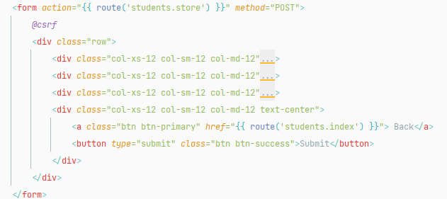
صفحة إنشاء طالب:
الجزء المهم في هذه الصفحة هو ال form والذي سيتم من خلاله إرسال البيانات للتابع create عند الضغط على الزر submit

Slide 20
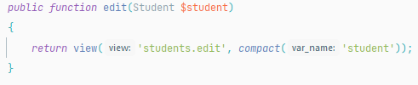
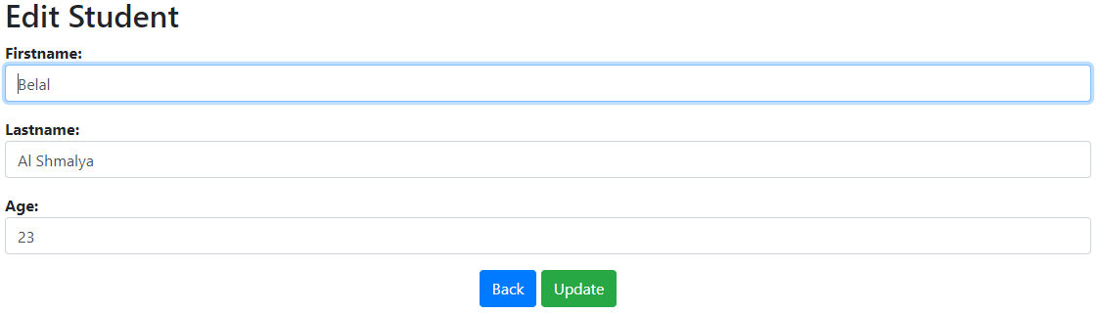
التابع edit:
وهو التابع المسؤول عن استعراض صفحة تعديل طالب, ويتم استدعائه عند الضغط على زر Edit في واجهة الـIndex بحيث يتم الاستعلام عن بيانات الطالب من خلال الـid الخاص به الذي تم تمريره من الصفحة index .

Slide 21
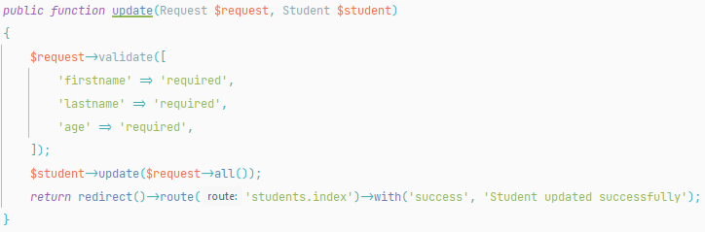
التابع update:
وهو التابع المسؤول عن إدخال البيانات الموجودة ضمن الـrequest والتي من المفترض أن تكون بيانات طالب.
يتم التحقق من وجود البيانات من خلال التابع validate ويتم الاستعلام عن الطالب عن طريق التابع update ومن ثم تعديل بيانات الطالب بحسب المدخلة من الrequest بعد ذلك يتم توجيه للصفحة index .

Slide 22
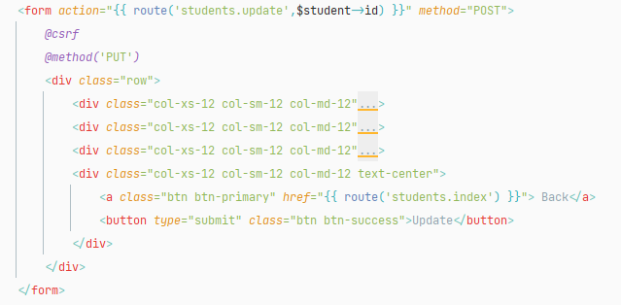
صفحة تعديل طالب:
الجزء المهم في هذه الصفحة هو ال form والذي سيتم من خلاله إرسال البيانات مع الid الخاص بالطالب للتابع update عند الضغط على الزر submit

Slide 23
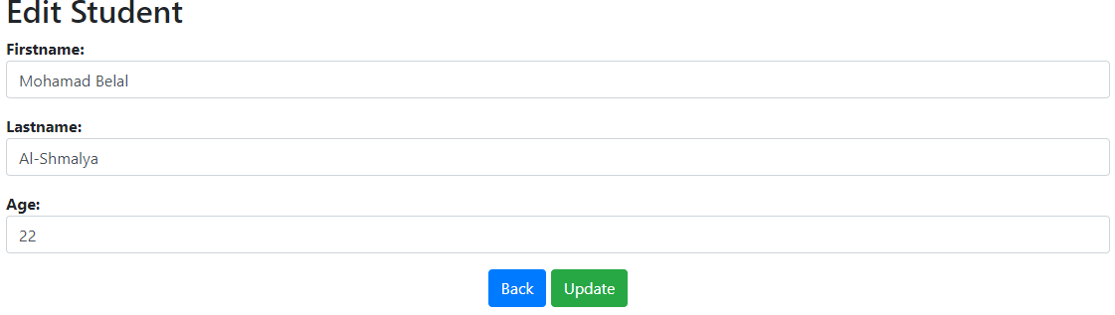
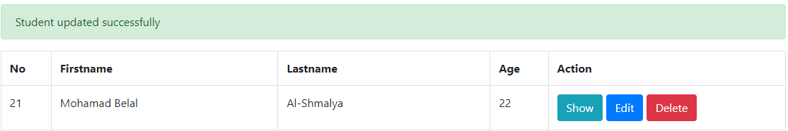
صفحة تعديل طالب:

Slide 24
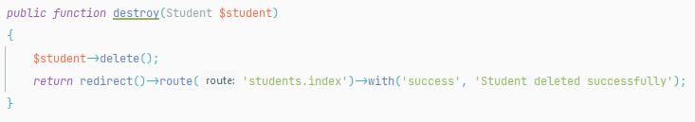
التابع destroy:
وهو التابع المسؤول حذف طالب ويتم استدعائه عند الضغط على الزر delete في الصفحة index.

Slide 25
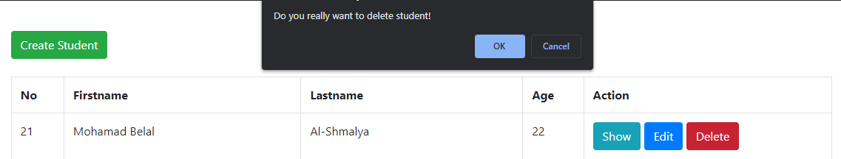
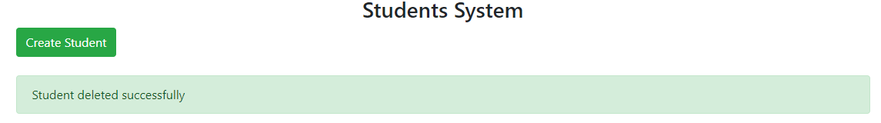
زر حذف طالب:

Slide 26
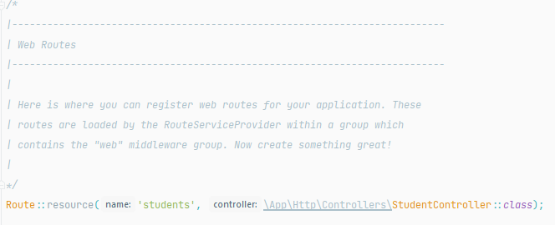
ملف الـroute < web.php:
وهو الملف المسؤول عن توجيه المتصفح لاستدعاء التوابع المذكورة سابقا
وبما انه تم اعتماد المقياس العالمي CRUD فلا يوجد حاجة لكتابة نوع ال request فقط نحتاج كتابة السطر الموجود أدناه.

Slide 27
المراجع المستخدمة:
https://laravel.com/
https://www.sumologic.com/glossary/crud/
https://techterms.com/definition/mvc
رابط المشروع على الـGithub :
https://github.com/belaloo/Programing-Language-Project.git

Slide 28
Thank You.
M Belal Al-Shmalya

